Slide 1
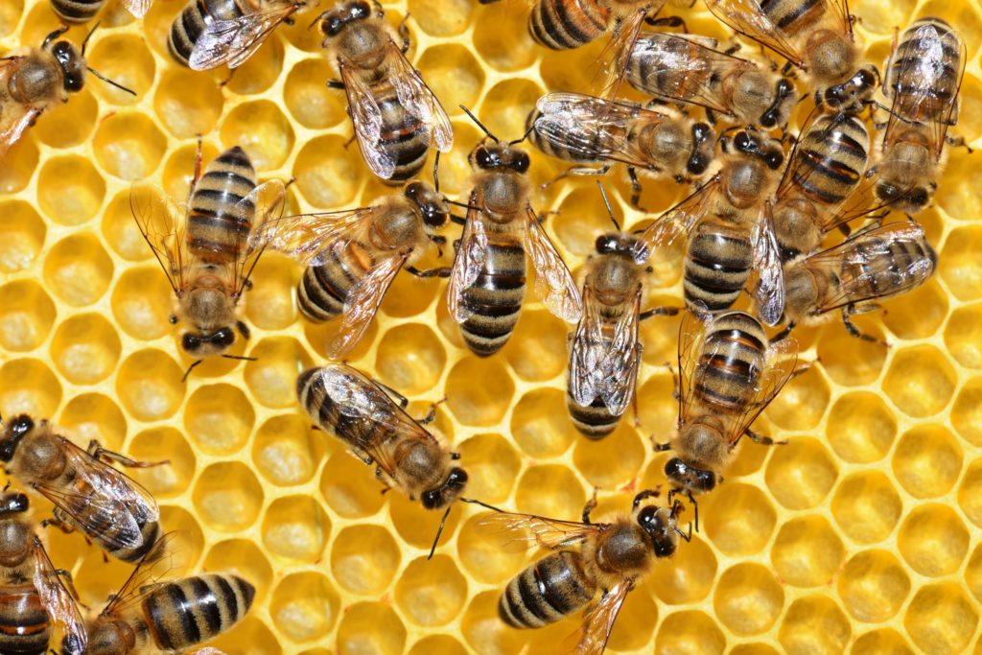
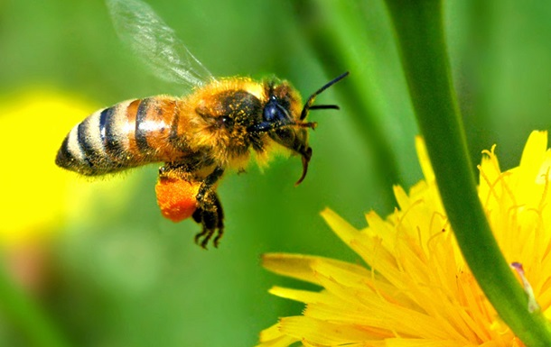
Практична робота № 8
Впровадження інноваційних прийомів у розробленні технологічних процесів виробництва і переробки продукції бджільництва. Обґрунтування економічної ефективності виробництва продукції бджільництва

Slide 2
Фактори, що впливають на якість виведених маток:
– зі збільшенням віку личинок матки стають легшими (оптимальний вік 6-12 год.);
– із 9 мм мисочок отримують маток більшої маси, ніж із 8 мм;
– подвійне прищеплювання личинок ліквідує перерву у годівлі личинок;
– найкращі умови для годівлі личинок створюються у безматковій сім’ї;
– через добу після прищеплення необхідно вибраковувати мисочки з личинками, у яких мало маточного молочка;

Slide 3
Фактори, що впливають на якість виведених маток:
– сім’я-вихователька обов’язково повинна бути масою не менше 2,5 кг, без хвороб, і мати 12-14 кг меду і 3-4 пергових стільника;
– якість маток, вихованих у сім’ї з відкритим розплодом вища, ніж у сім’ї без такого розплоду;
– оптимальною для розвитку маток вважається температура 34,5-35 0С, і відносна вологість – не менше ніж 50-60 %;

Slide 4
– відсутність взятку (<1 кг меду) за 1-1,5 місяця до початку виводу маток негативно впливає на результат виводу, тому необхідно проводити стимулюючу підгодівлю медовою ситою або цукровим сиропом (1:1) по 400-500 мл щоденно, найкраще по 200 мл вранці і ввечері, і по 50–100 г білкової пасти;
– найкращих маток отримують, коли зовнішня температура постійна і перевищує 18 °С;
– найкращий час для виводу маток – це період інтенсивного вирощування розплоду;
– вирощування ранніх маток потрібно розпочинати тільки з появою трутневого розплоду;
– для отримання більш крупних яєць за 10 днів до прищеплення обмежують відкладання маткою яєць материнської сім’ї.

Slide 5
Маток виводять навесні і в першу половину літа.
Терміни весняного виведення маток залежать також від появи трутневого розплоду.
Трутні здатні паруватися з матками не раніше, ніж через 34 дня з часу появи у стільниках трутневих яєць.
На розвиток же матки до її статевого дозрівання йде близько 20 днів.
Отже, вивід маток можна починати не раніше ніж через 14 днів після появи у стільниках трутневих яєць.
Для зміни старих маток вивід молодих починають за 9-10 днів до головного взятку.

Slide 6
Для отримання плідних маток необхідно відібрати материнські сім’ї – для одержання личинок,
батьківські – для одержання трутнів і сім’ї-виховательки.
Нуклеуси для запліднення маток можуть бути різного типу.
Материнські сім’ї - 12-14 вуличок бджіл та 4-6 печатного розплоду, високопродуктивні, чистопорідні сім’ї, від яких відбирають личинки для щеплення.
Запаси корму - не менше 8-10 кг меду, 2-3 рамки перги.

Slide 7
Батьківські сім’ї – сім’ї силою не менше 12 вуличок та 6 рамок печатного розплоду.
Сім’ї-стартери – приймають личинок на маточне виховання (одна сім’я на п’ять виховательок).
Сім’ї-виховательки (фінішери) - силою 12-14 вуличок і 4-6 рамок закритого (печатного) розплоду, не менше 8-10 кг меду і 2 рамок перги.

Slide 8
Сім’ї-інкубатори – інкубують запечатані маточники та зберігають неплідних маток до 1-2 денного віку (2-3 сім’ї залежно від об’єму виробництва).
Сім’ї-донори – вирощують молодих бджіл для формування нуклеусів (на 1000 маткомісць нуклеусного парку на чверть стандартної рамки необхідно 100 сімей при відборі від них по 1,2 кг бджіл).

Slide 9
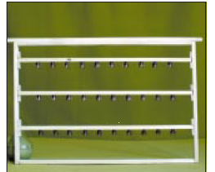
Для виводу бджолиних маток використовують рамки для щеплення.
Після щеплення, рамку з личинками ставлять у середину гнізда сім’ї-виховательки.

Slide 10
Кількість сімей-виховательок залежить від потреб плідних маток.
Кожній сім’ї-виховательці дають по одній рамці для вигодовування через 5-6 днів, всього 4 рамки за чотири рази.
На кожній рамці по 30-40 личинок.
Кількість личинок залежить від фізіологічного стану і породи сім’ї.
Враховується 15% бракування маточників та 70% прийом личинок.

Slide 11
Потребу батьківських сімей розраховують таким чином: на запліднення однієї неплідної матки необхідно 30-50 трутнів.
В одну батьківську сім’ю можна поставити два трутневих стільника для одержання трутнів.
Один трутневий стільник нараховує у середньому – 5000 комірок.
Батьківські сім’ї організують навесні, трутні живуть протягом всього літнього сезону.

Slide 12
У материнські сім’ї за 4-5 днів до щеплення личинок у середину гнізда ставлять стільник для одержання одноденних личинок.
Доцільно використовувати ізолятор на одну рамку, в який уміщують стільник разом із маткою.
Вибраковку маточників здійснюють після їх запечатування за такими показниками як розмір і форма.
Вибраковують усі криві, дрібні і неправильної форми маточники, а також менші 1,6 см і більші 3,0 см

Slide 13
Завдання 3. Згідно індивідуального завдання скласти календарний план виведення маток.
Прийом личинок – 60%, разова дача – 24 личинки, заплідненість маток – 60%, трьохразове використання нуклеусів.
Індивідуальне завдання до практичної роботи
Номер завдання | Кількість бджолиних сімей, шт.
1 | 70
2 | 115
3 | 62
4 | 150
5 | 187
6 | 125
7 | 94
8 | 145
9 | 87
10 | 210
11 | 182
12 | 135
13 | 126
14 | 118

Slide 14
Приклад розрахунку на 100 бджолиних сімей.
1. Потреба плідних маток для 100 бджолиних сімей:
а) 50% від загальної кількості для заміни (50 маток)
б) 15% – для організації запасних бджолиних сімей (15 маток)
в) 20% – організація нових сімей (20 маток)
г) 25% – для формування і реалізації відводків (25 маток)
Разом – 110 плідних маток

Slide 15
2. Кількість неплідних маток (заплідненість 60%). Кількість маток, які не будуть запліднені (загинуть під час вильотів та ін.): 44 матки
Загальна кількість неплідних маток складає: 154 матки
3. Кількість маточників. Відомо, що бракування маточників складає 15%.
Кількість маточників, які будуть вибракувані (неправильна форма, малого розміру – менше 22 мм): 24 маточника.
Загальна кількість маточників складає: 178 маточників.

Slide 16
4. Кількість личинок для щеплення (прийом личинок 60%).
Розраховуємо кількість личинок, які не будуть прийняті бджолами на виховування (травмуються оператором під час переносу): 72 личинки.
Кількість личинок, яких необхідно прищепити, тобто перенести зі стільника до штучних маточних мисочок: 250 личинок.
5. Кількість прививочних рамок. За разової дачі у кількості 24 личинки необхідно мати 11 прививочних рамки.

Slide 17
6. Кількість сімей-виховательок. При трьохразовому використанні нуклеусів потрібно 4 сім’ї-виховательки.
7. Кількість трутнів. Відомо, що на запліднення однієї неплідної матки необхідно 30-50 трутнів.
Загальна кількість трутнів складає 6160 трутнів.
8. Кількість батьківських сімей
Відомо, що один трутневий стільник (стандартної рамки) нараховує у середньому – 5000 комірок. В одну бджолину батьківську сім’ї можна підставити на вирощування трутнів не більше 2-х стільників – 10000 комірок. Отже, потрібна 1 батьківська бджолина сім’я.

Slide 18
9. Кількість нуклеусів. При трьохразовому використанні нуклеусів потрібно 52 нуклеуси.
10. Строки виведення маток
а) Розраховуємо повний цикл розвитку матки:
3 доби – яйце (знаходиться у материнській сім’ї, тобто за межами сім’ї-виховательки);
1 доба – личинка 1-го дня (знаходиться у материнській сім’ї, також за межами сім’ї виховательки);
Період використання сімї-виховательки:
12 діб – період розвитку (4 доби ще личинка, 2 доби передлялечка та 6 діб лялечка);

Slide 19
Період використання нуклеусу:
7 діб – повне дозрівання після виходу з маточника
5 діб – період парування матки
3 доби – період дозрівання яєчників
3 доби – перевірка відкладання маткою яєць
Строк виведення маток складає 30 діб.
Якщо нуклеуси використовують декілька разів, то для формування нуклеусів новою кількістю молодих бджіл необхідно ще 3 доби, тому наступну зарядку нуклеусів неплідними матками робимо через три доби.
Період використання нуклеусів, якщо даємо маточники складає:
7 (повне дозрівання) +5 (період парування) + 3 (дозрівання яєчників) + 3 (відкладання яєць) = 18 діб.
Період використання нуклеусів при зарядці нуклеусів статевозрілими матками:
5 (період парування) + 3 (дозрівання яєчників) + 3 (відкладання яєць) = 11 діб.

Slide 20
Завдання 4. Скласти схему виведення маток на пасіці
Схема виведення маток
Перелік робіт | Строки виконання робіт | Календар- ний план
Отримання трутневого засіву в батьківських сім’ях | За 14 діб до початку виведення маток
Отримання засіву в материнських сім’ях | За 4 доби до передачі личинок на виховання
Підготовка сімей-виховательок (відбір маток) | За 1 добу до передачі личинок
Передача личинок на виховання | Початок роботи | Дата
Перевірка приймання личинок | Через 1 добу після передачі личинок на виховання
Облік і вибракування зрілих маточників | Через 8 діб
Формування нуклеусів і роздача їм маточників | Через 9 діб
Перевірка і вибракування | Через 12 діб
Перевірка маток на плідність | Через 10 діб після виходу маток
Повний цикл виведення маток | Від підготовки батьківських сімей до перевірки та відбору плідних маток
Видалення старих маток із сімей або формування нових
Підсадка молодих плідних маток | Через 3-6 годин після видалення старої матки

